Slide 1
社員見える化
やってゆくこと（順次更新）

Slide 2
Amazon Personalizeとは
Amazon SageMaker
機械学習のフルマネージドサービス
自由度は高い
Amazon Personalize
レコメンデーションに特化

Slide 3
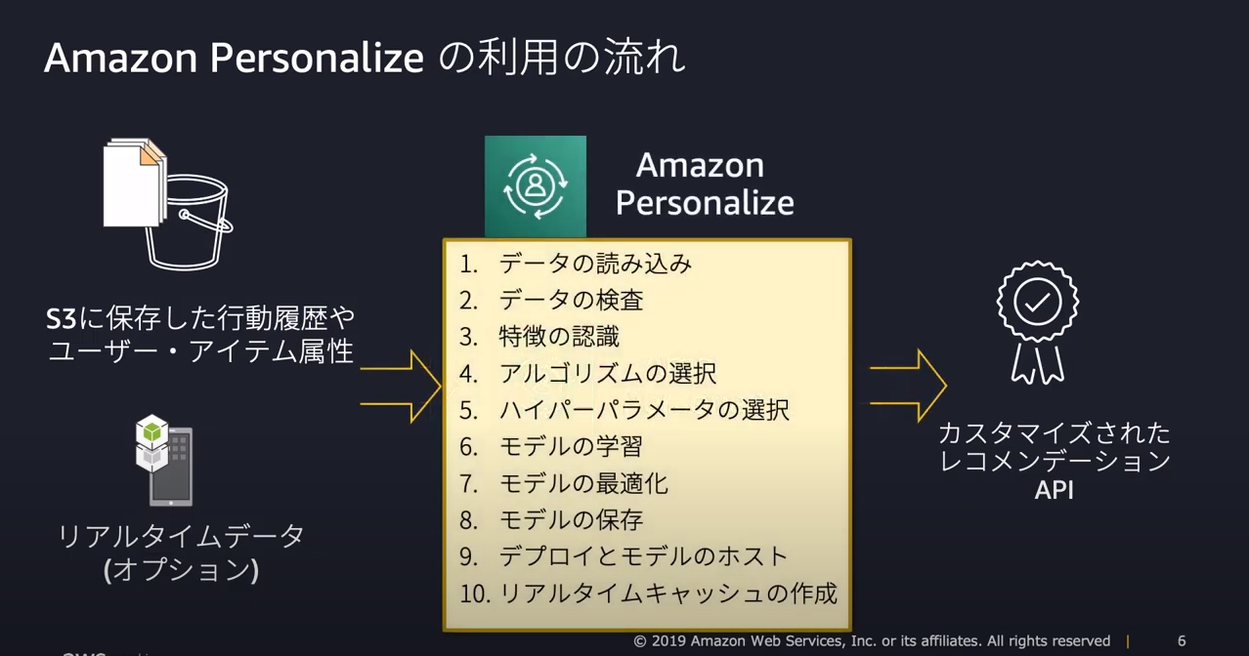
Amazon Personalizeできること
https://qiita.com/kuwadev/items/8cbf8ddd7a073eaceee3

Slide 4
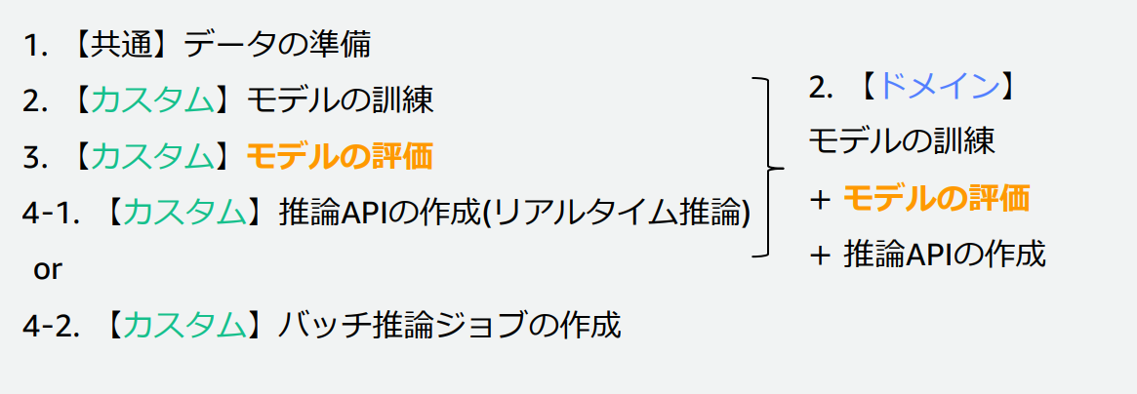
Amazon Personalizeどうやるの
https://pages.awscloud.com/rs/112-TZM-766/images/AWS-Black-Belt_2023_Amazon-Personalize_0731_v1.pdf

Slide 5
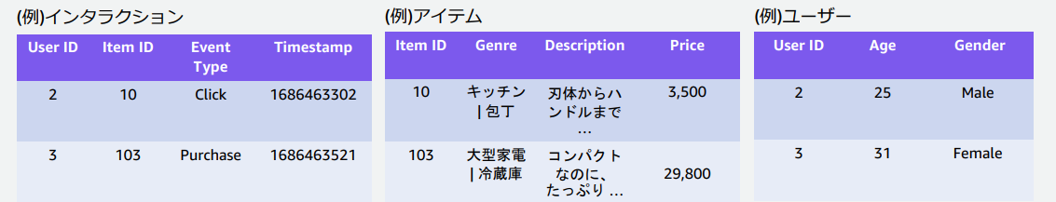
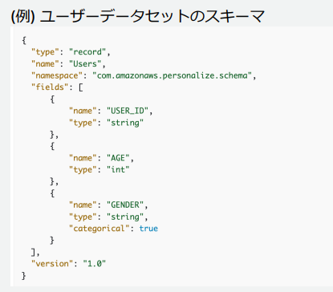
データセット
• 1つのデータセットグループの中に
インタラクション、アイテム、ユーザーの3つを作成できる
「だれ」が「なに」を
「いつ」「どうした」
なに（どんな）
だれ
「だれ」が「いつ」「どうした」情報により
「なに（どんな）」嗜好があるかをレコメンドする
（ECの場合）
フォーマットはjson

Slide 6
社員みえる化への展開を考える
サンプル
「だれ」が「なに」を
「いつ」「どうした」
なに（どんな）
だれ
「だれ」が「いつ」「どうした」情報により → 「なに（どんな）」嗜好があるかをレコメンドする
みえる化
・・・・・・・・・・・・・・・・・・
興味・関心のあること
自分について
特技・得意なこと
社員番号
氏名
部署
役職
and
What they did and when
Like what
who

Slide 7
社員みえる化への展開を考える
beaturst
interaction
item
user
Who like what
what
who
USER_ID ● | ITEM_ID ● | EVENT_TYPE | EVENT_VALUE | TIMESTAMP ●
S011111 | 1 | - | - | 99999999
S011111 | 2 | - | - | 99999999
S012222 | 1 | - | - | 99999999
S012222 | 2 | - | - | 99999999
ITEM_ID | ITEM_NAME
1 | スポーツ
2 | 音楽
USER_ID | ITEM_NAME
S011111 | 山田 太郎
S012222 | 佐藤 花子
誰が何をの紐づけだけしかないけど
レコメンドできれば・・・
● 必須項目

Slide 8
社員みえる化への展開を考える
ランチ友の会
interaction
item
user
and
What they did and when
Like what
who
USER_ID | ITEM_ID | EVENT_TYPE | EVENT_VALUE | TIMESTAMP
S011111 | 1 | 1 | カフェテリア1 | 20231111
S011111 | 2 | 1 | カフェテリア1 | 20231112
S012222 | 1 | 1 | カフェテリア1 | 20231111
S012222 | 3 | 1 | カフェテリア1 | 20231112
S013333 | 1 | 1 | カフェテリア1 | 20231111
S013333 | 4 | 1 | カフェテリア1 | 20231112
S013333 | 5 | 1 | カフェテリア1 | 20231113
ITEM_ID | ITEM_NAME
1 | 定食1
2 | 定食2
3 | パスタ
4 | ラーメン
5 | カレー
USER_ID | ITEM_NAME
S011111 | 山田 太郎
S012222 | 佐藤 花子
S013333 | 秋山 裕子
同じ時間同じ場所で食べていた人、好みの近い人をレコメンド→次回に一緒に来たら割引とか
ユースケース
ゆるぼ
自分の食べたものからレコメンド

Slide 9
今後のステップ
SageMakerの使い方
うまくなかったら
SageMakerでの実装を考える
結果
Amazon SageMaker
機械学習のフルマネージドサービス
自由度は高い
まずやってみる
うまくできそうだったら用途の拡張
Amazon Personalize
レコメンデーションに特化

Slide 10
Amazon Personalizeについて
https://qiita.com/overflowfl/items/e92947acab9d1993cbad
Interactions
項目名 | 型 | 説明 | 必須
USER_ID | string | ユーザを識別するID | 〇
ITEM_ID | string | アイテムを識別するID | 〇
EVENT_TYPE | string | イベントを識別するID
EVENT_VALUE | string | イベントの値
TIMESTAMP | long | イベント発生時間（Unix時間=エポック秒） | 〇
Users
項目名 | 型 | 説明 | 必須
USER_ID | string | ユーザを識別するID | 〇
(自由に定義可能) | (自由に定義可能) | ユーザ属性情報（メタデータ）１ | 〇
(自由に定義可能) | (自由に定義可能) | ユーザ属性情報２
(自由に定義可能) | (自由に定義可能) | ユーザ属性情報３
(自由に定義可能) | (自由に定義可能) | ユーザ属性情報４
(自由に定義可能) | (自由に定義可能) | ユーザ属性情報５

Slide 11
Amazon Personalizeについて
https://qiita.com/overflowfl/items/e92947acab9d1993cbad
Items
項目名 | 型 | 説明 | 必須
ITEM_ID | string | ユーザを識別するID | 〇
(自由に定義可能) | (自由に定義可能) | アイテム属性情報（メタデータ）１ | 〇
(自由に定義可能) | (自由に定義可能) | アイテム属性情報２
(自由に定義可能) | (自由に定義可能) | アイテム属性情報３
(自由に定義可能) | (自由に定義可能) | アイテム属性情報４
(自由に定義可能) | (自由に定義可能) | アイテム属性情報５

